Slide 1
提标升级、融合创新
扎实做好监控系统升级改造
主讲 ：肖立军
肥矿集团白庄煤矿

Slide 2
一、拓展智慧矿山内涵，坚定不移推进安全监控系统升级改造工作
1
目
录
二、谋划系统建设，升级完成后系统优势明显
2
CONTENTS
3
三、总结分析，为持续优化奠定基础

Slide 3
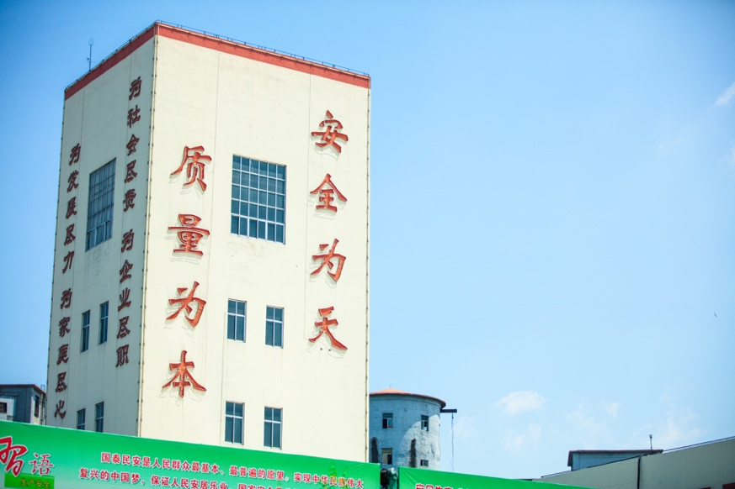
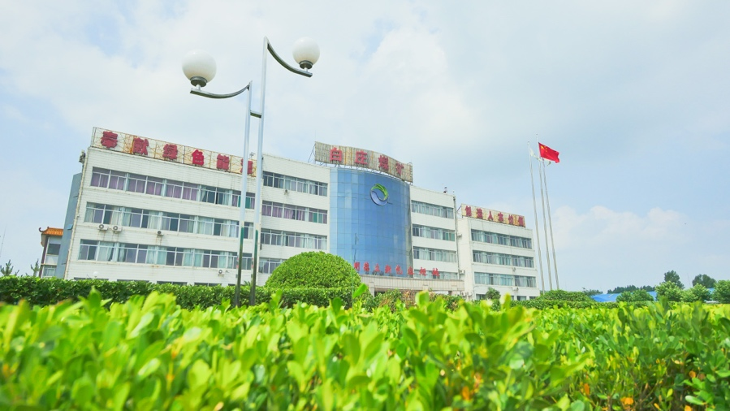
概况
GAIKUANG
白庄煤矿隶属于山东能源肥矿集团，核定生产能力140万t/a。2017年12月，完成了安全监控系统升级改造工作，取得了较好成效。

Slide 4
第一部分
拓展智慧矿山建设内涵，
坚定不移推进安全监控系统升级改造
立足“端安全碗、吃安全饭、挣安全钱”的理念，打造本质安全型企业，将安全信息化建设及安全监控升级纳入整体工作安排
1

Slide 5
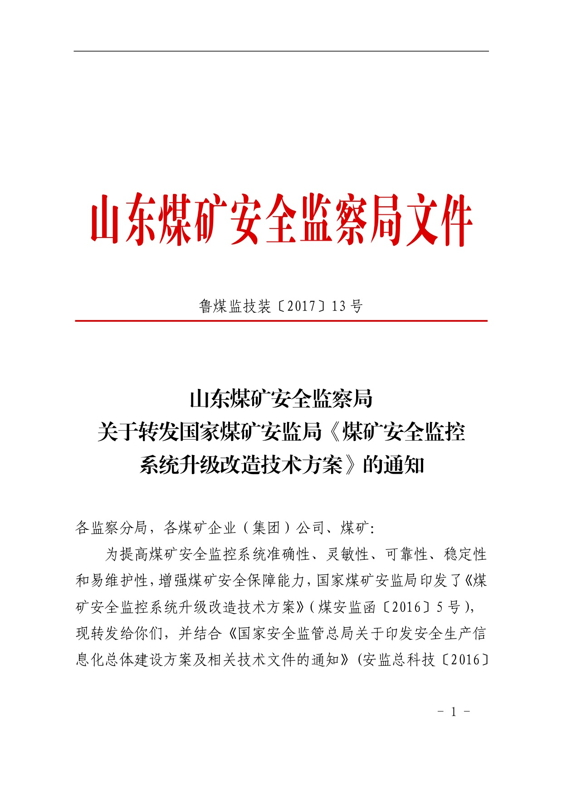
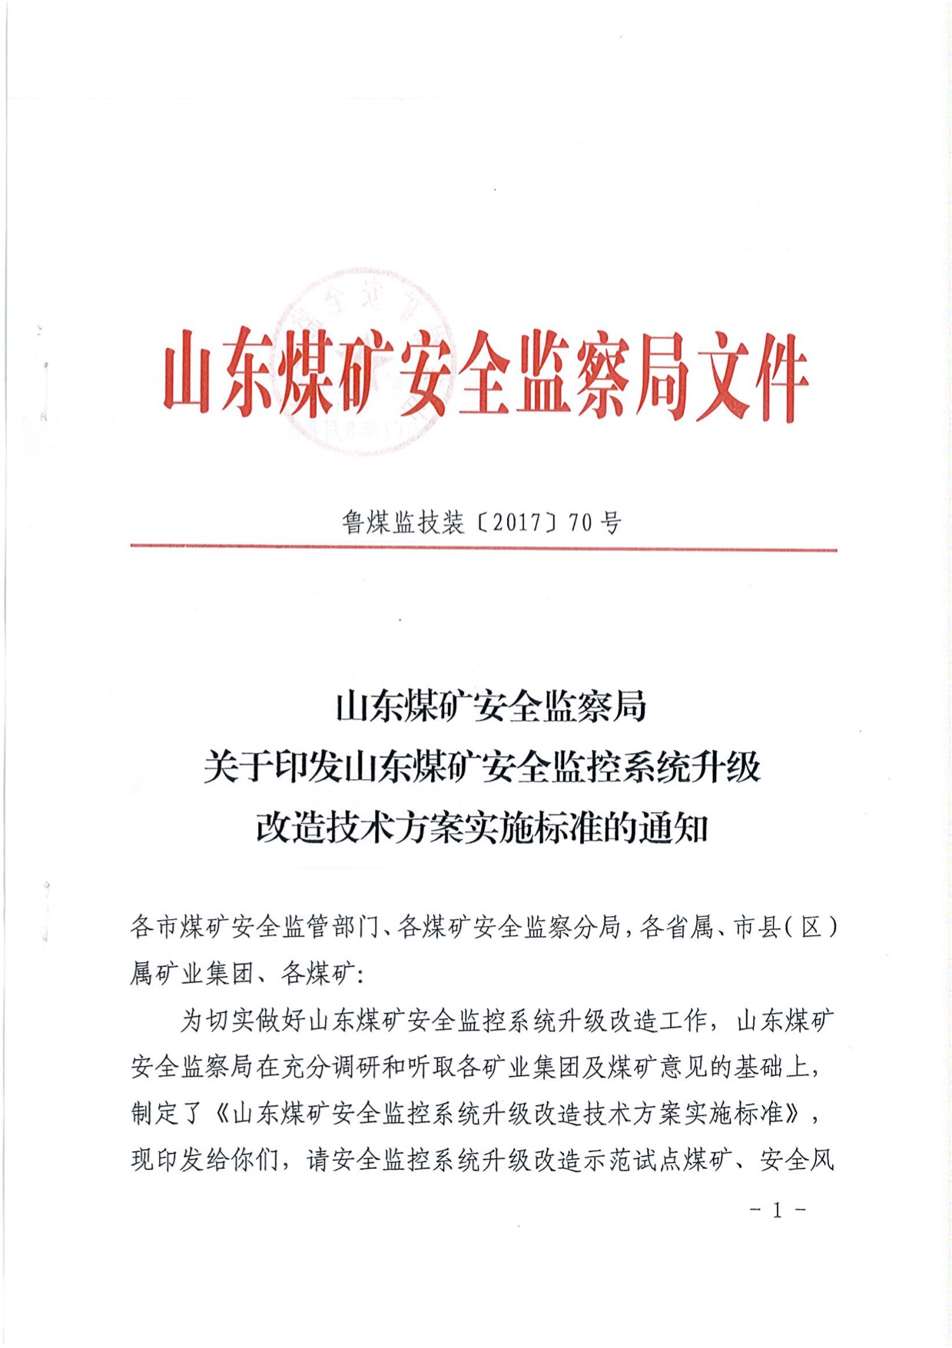
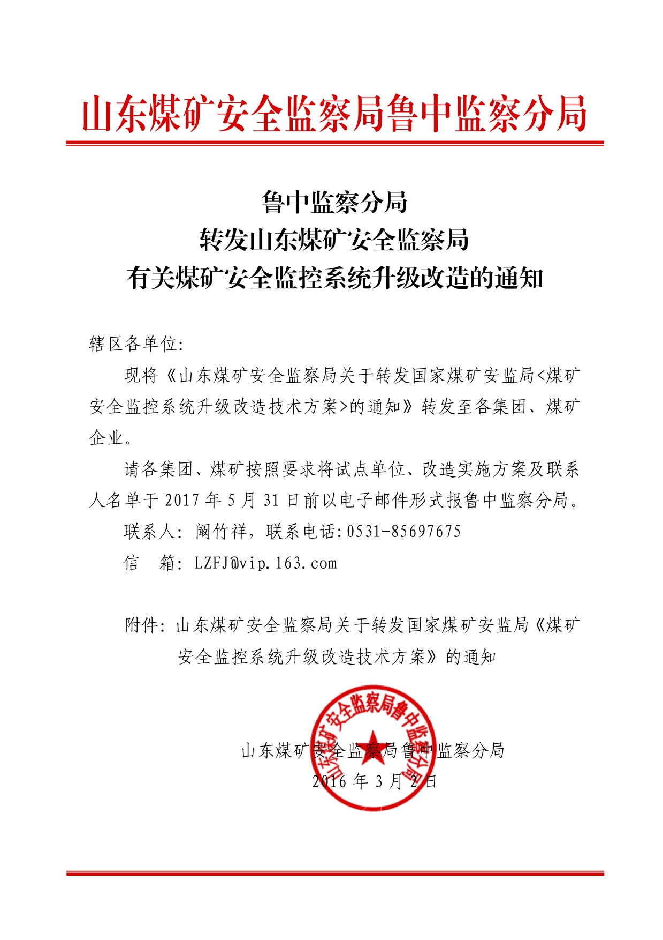
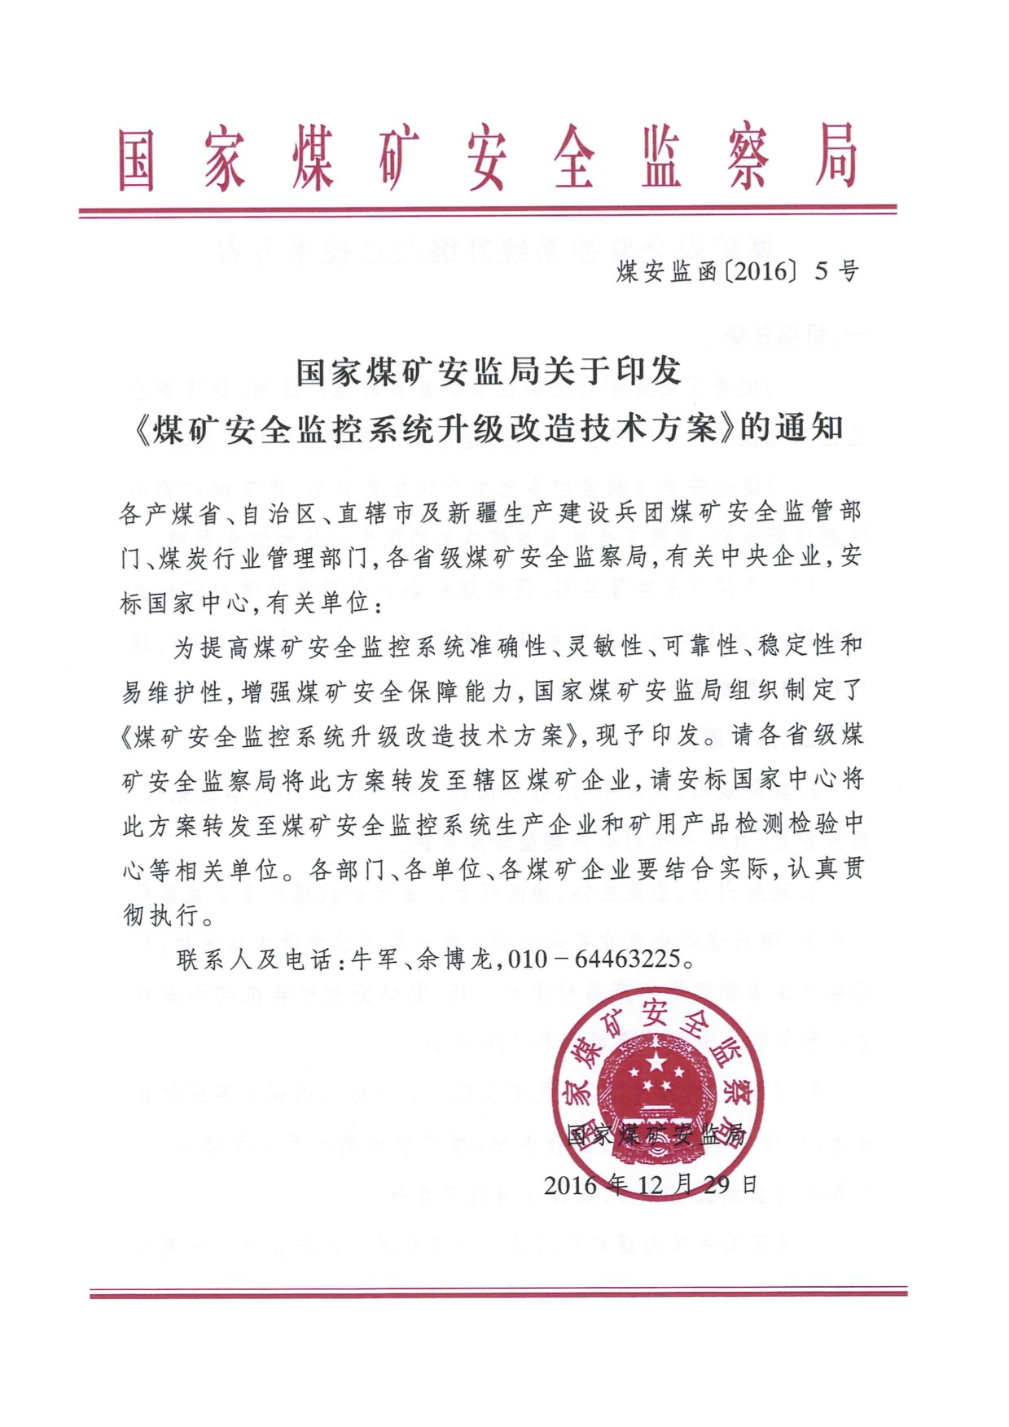
一、拓展智慧矿山内涵，
坚定不移推进安全监控系统升级改造工作
领导重视、层级落实
国家局和省局先后下发了《煤矿安全监控系统升级改造技术方案》、《山东煤矿安全监控系统升级改造技术方案实施标准》，在省局的统一要求下，肥矿集团立即行动，积极争取先行先试，推荐白庄煤矿作为省内第一批试点单位。

Slide 6
一、拓展智慧矿山内涵，
坚定不移推进安全监控系统升级改造工作
肥矿集团成立以总经理为组长的安全监控系统升级改造领导小组。
白庄煤矿成立以矿长为组长的安全监控系统升级改造领导小组。
邀请监控系统专家对标准要求内容进行逐条讲解。
安全监控系统
升级改造领导小组
集团公司总经理
集团公司
总工程师
白庄矿矿长
生产技术科
集控部
生产部
供应科
财务科
安监处

Slide 7
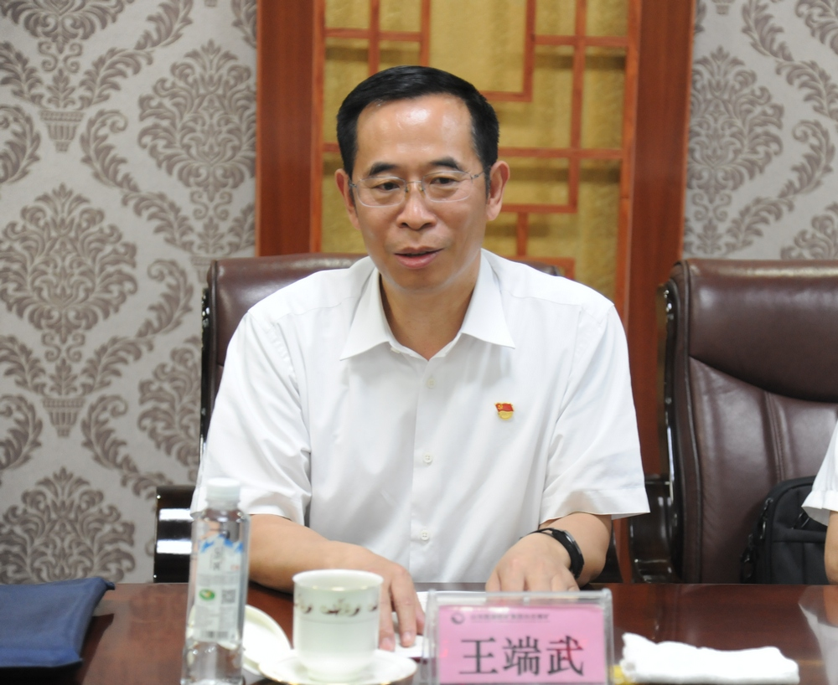
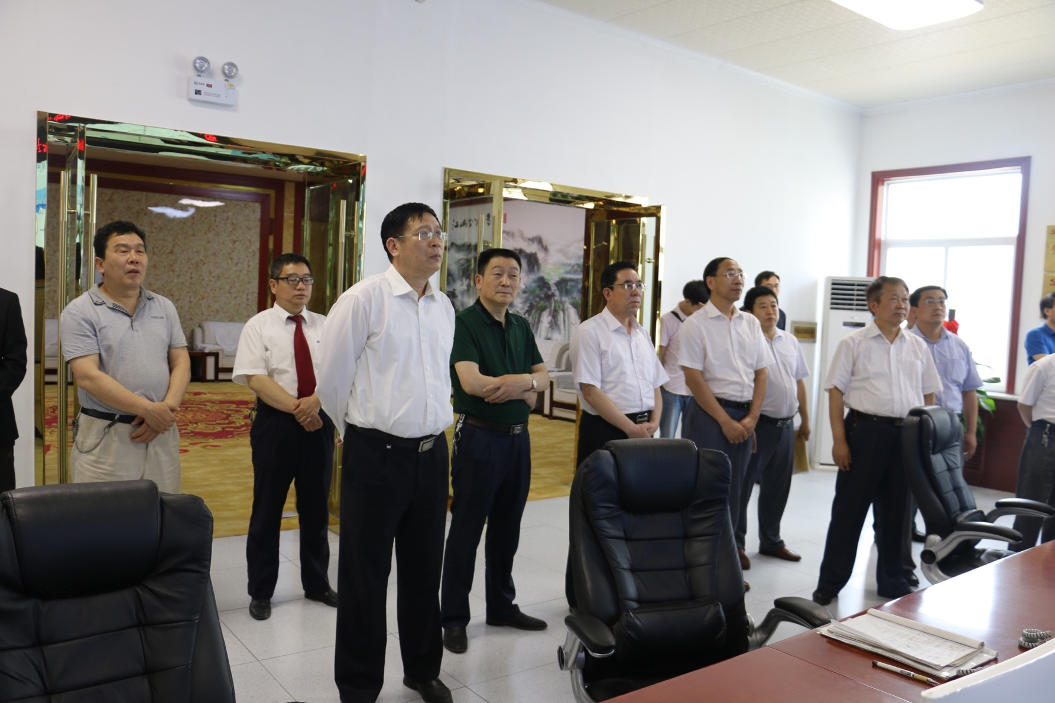
一、拓展智慧矿山内涵，
坚定不移推进安全监控系统升级改造工作
山东煤矿安监局多次到肥矿集团以及白庄矿现场督导。

Slide 8
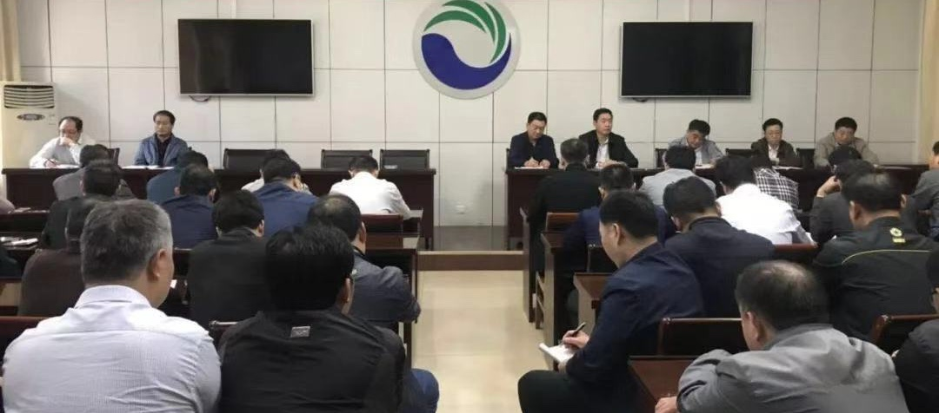
一、拓展智慧矿山内涵，
坚定不移推进安全监控系统升级改造工作
白庄煤矿层层落实责任，每天通报系统升级改造进展情况，确保按时间节点完成。

Slide 9
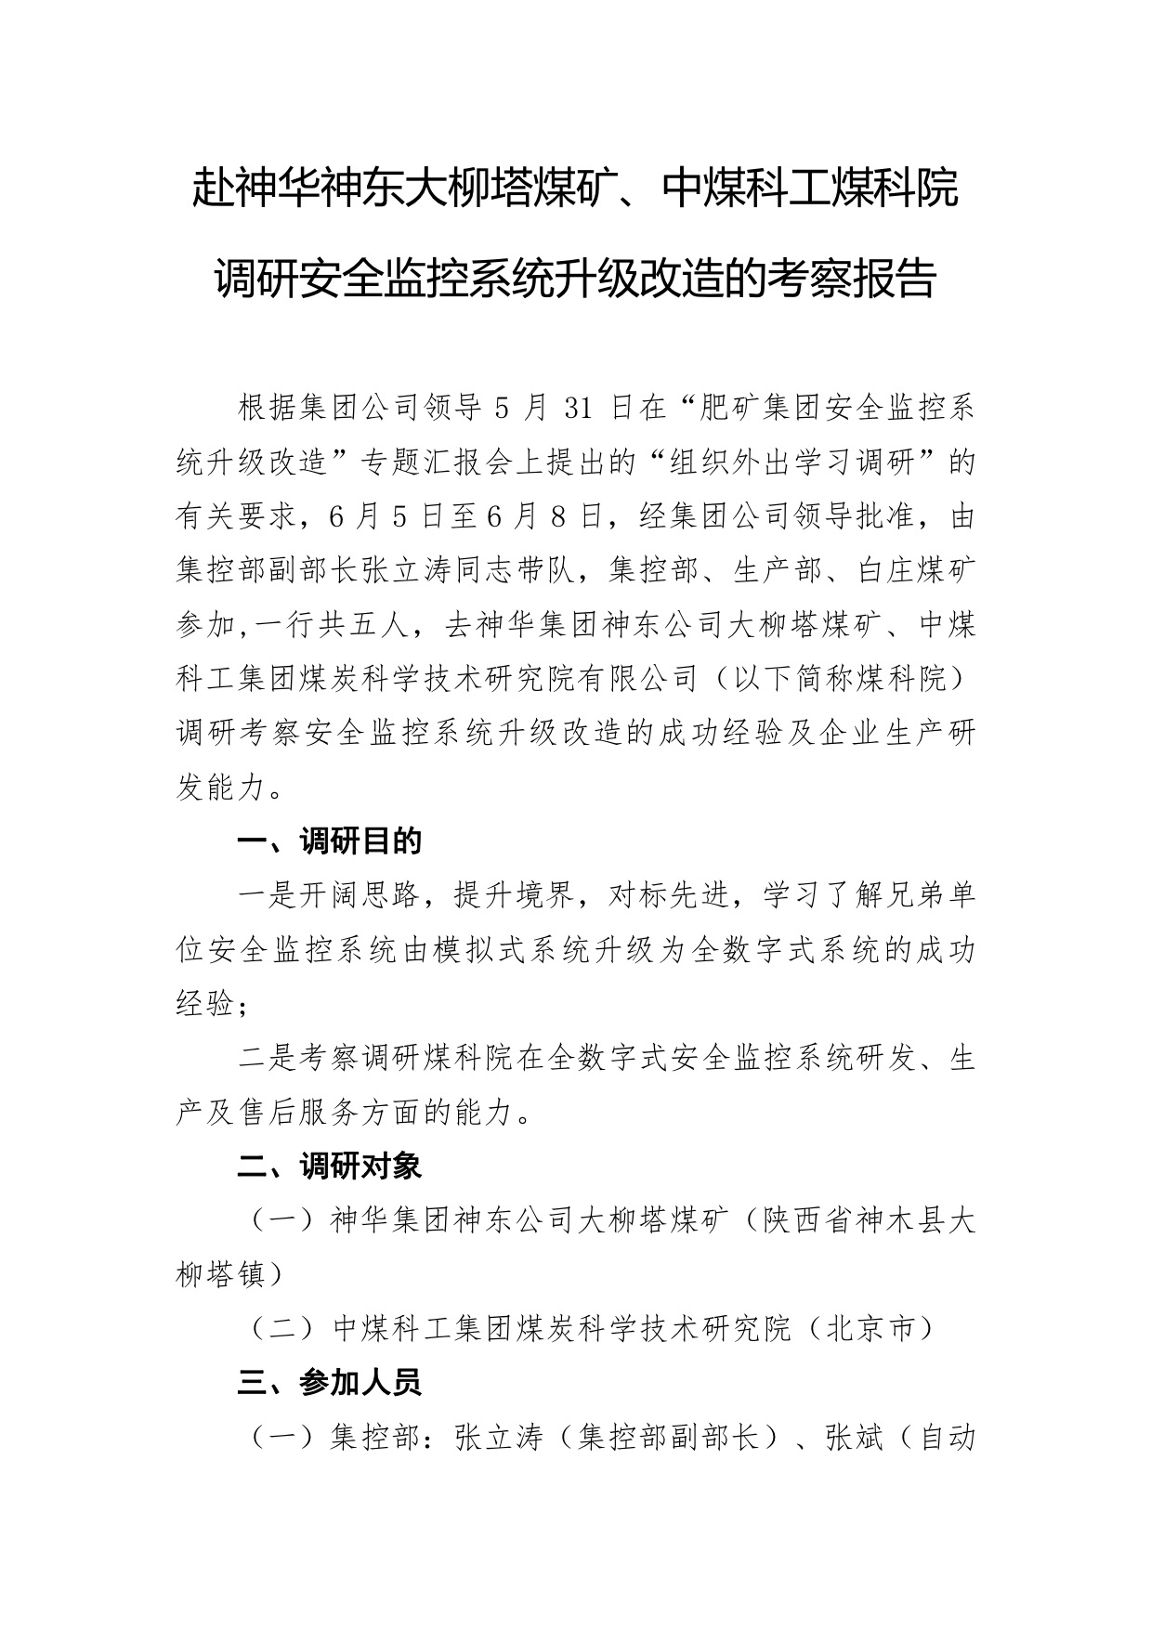
一、拓展智慧矿山内涵，
坚定不移推进安全监控系统升级改造工作
统筹规划、精研方案
肥矿集团按照山东能源智慧矿山建设的总体规划，确定了以白庄矿先行升级全部更换，其他各矿跟进实施。
白庄矿通过外出调研、组织论证、编写方案、专题汇报等，在计划排定、资金申请、责任分工等方面超前考虑、细致落实，形成了《白庄煤矿监控系统升级改造方案》。

Slide 10
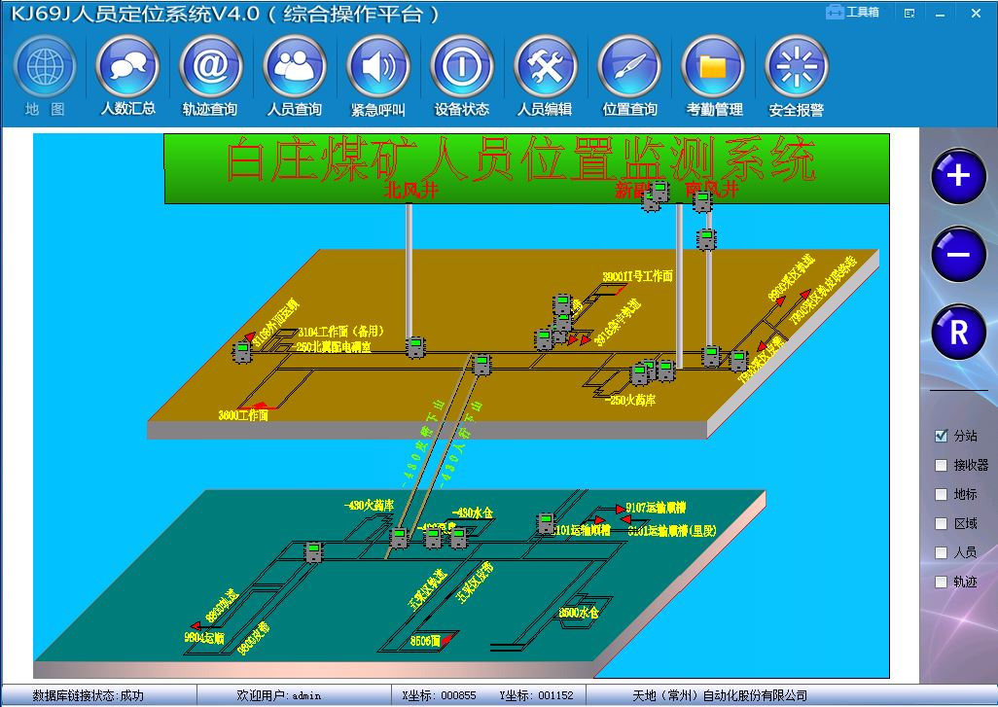
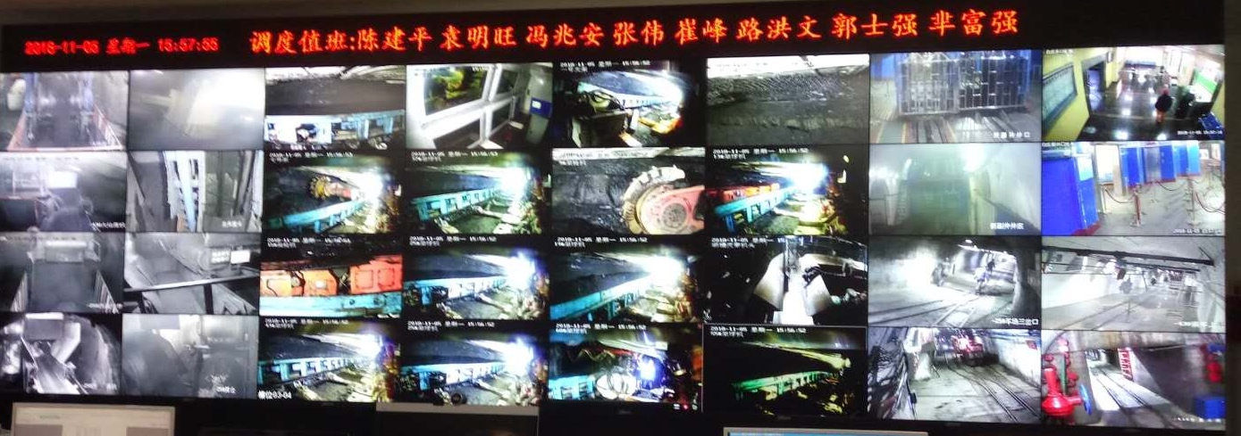
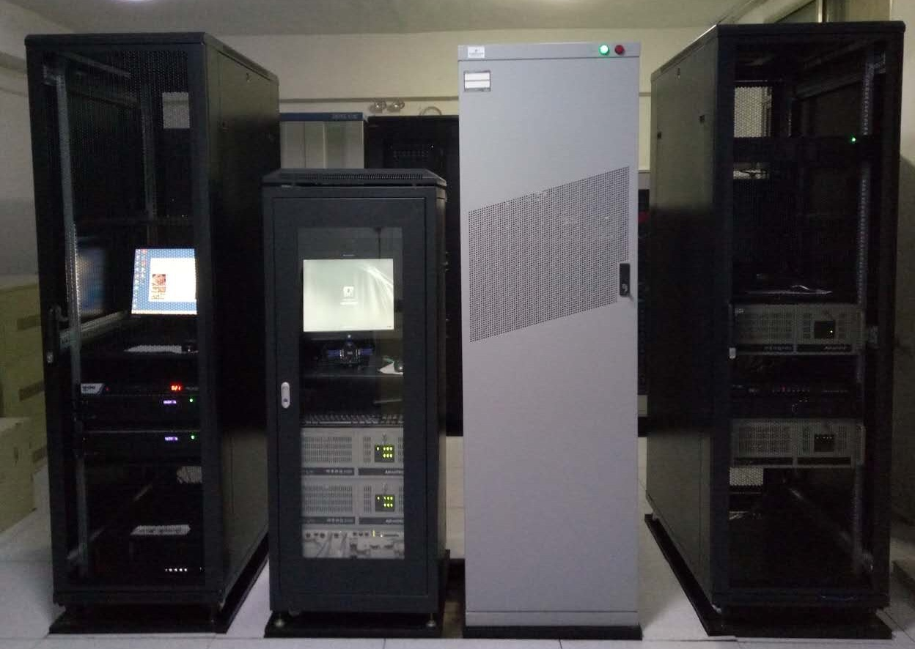
一、拓展智慧矿山内涵，
坚定不移推进安全监控系统升级改造工作
超前准备、平稳过度
为扎实做好本次升级改造工作，在集团公司和矿的整体部署下，2017年初就开始了基础准备，包括标准化机房建设、网络优化、调度通信系统、人员定位系统等。

Slide 11
一、拓展智慧矿山内涵，
坚定不移推进安全监控系统升级改造工作
所有下井安装的设备，必须要在地面稳定运行48小时，再安装到作业地点

Slide 12
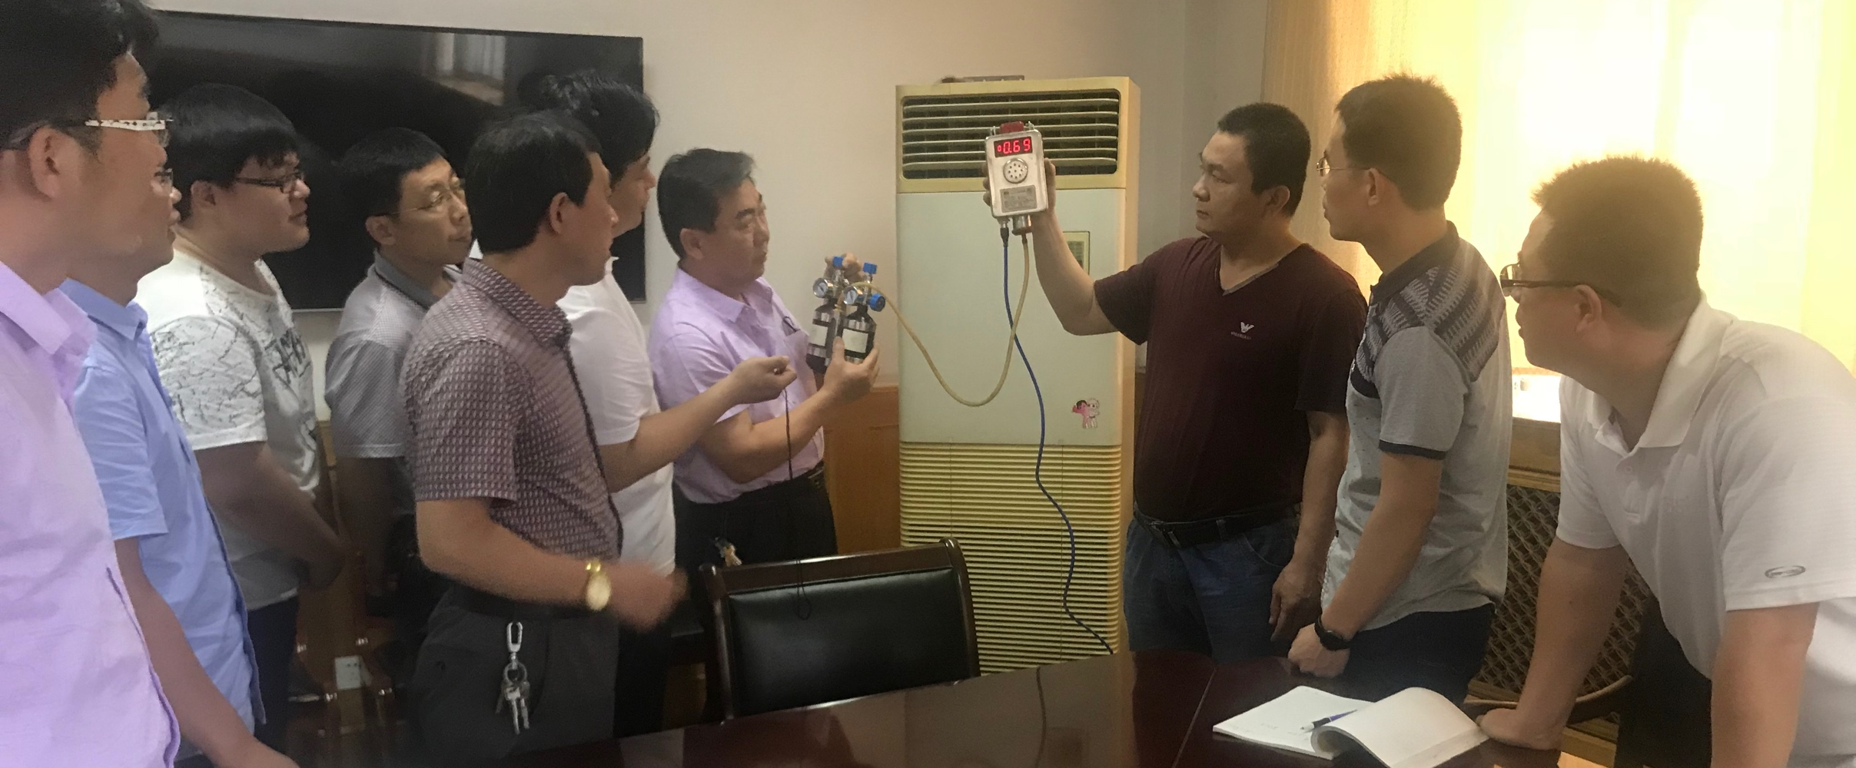
一、拓展智慧矿山内涵，
坚定不移推进安全监控系统升级改造工作
四强化培训，熟练业务
为了使各级管理人员和维护人员尽快熟悉新系统，白庄煤矿利用闲置的服务器搭建一套独立的安全监控系统测试培训平台。由总工程师组织学习《煤矿安全规程》和AQ1029-2007标准，并按照标准要求在地面试验平台演示安全监控系统设备的安装步骤、接线方法和传感器设置 ；

Slide 13
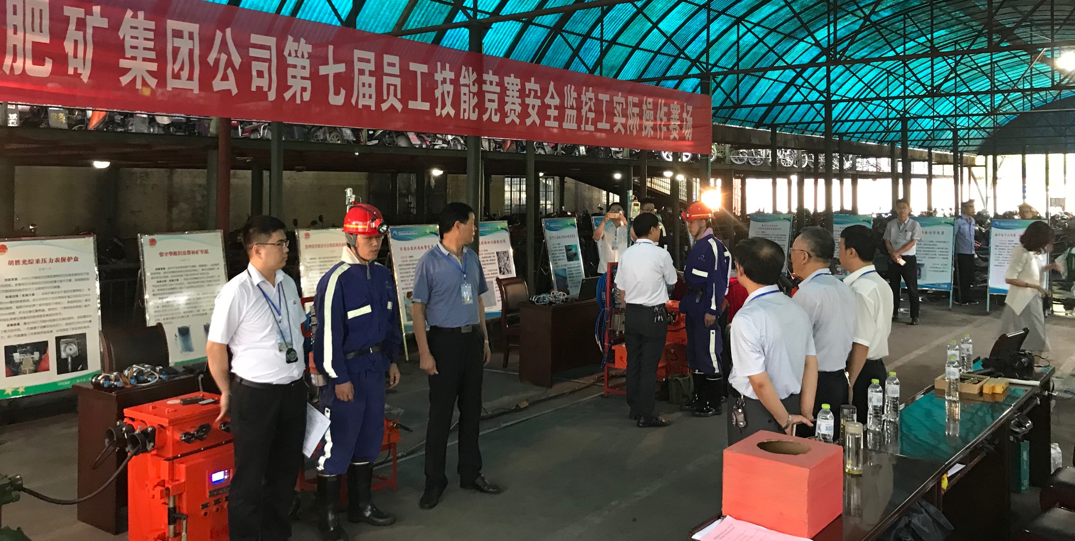
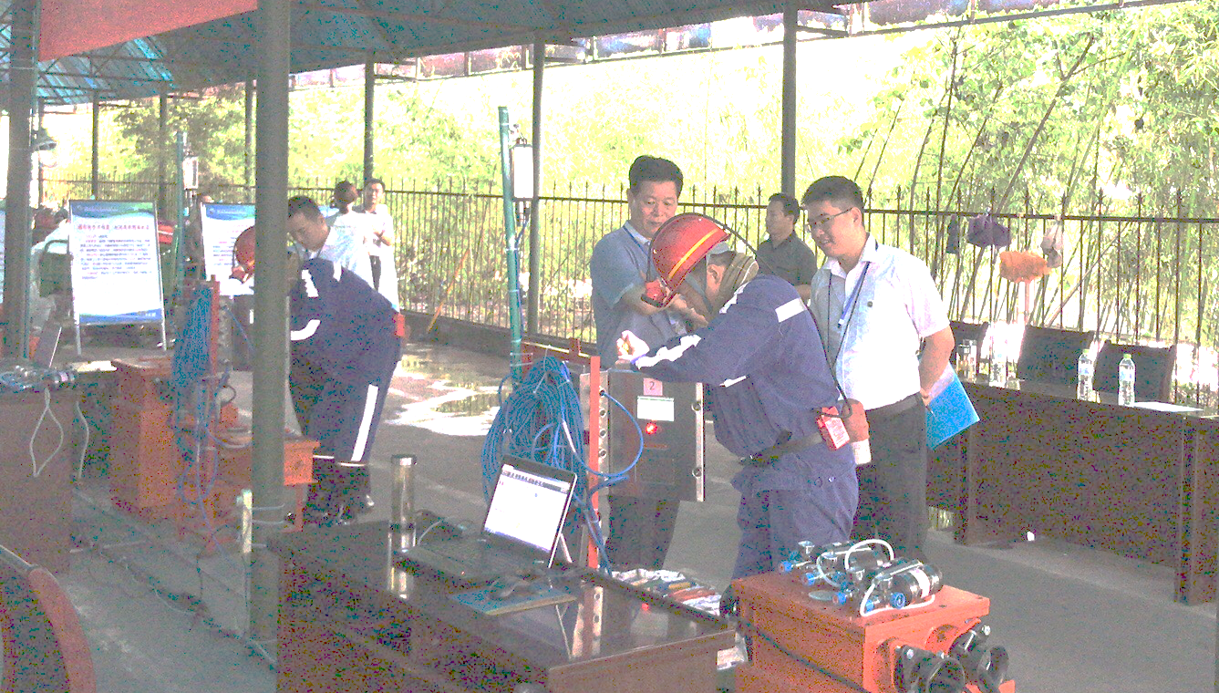
一、拓展智慧矿山内涵，
坚定不移推进安全监控系统升级改造工作
为进一步激发员工学技术、钻业务、苦练基本功的积极性，建设一支高标准、高水平、高素质的安全监测队伍，集团公司针对新升级系统组织监控维修工开展岗位练兵技术比武活动。

Slide 14
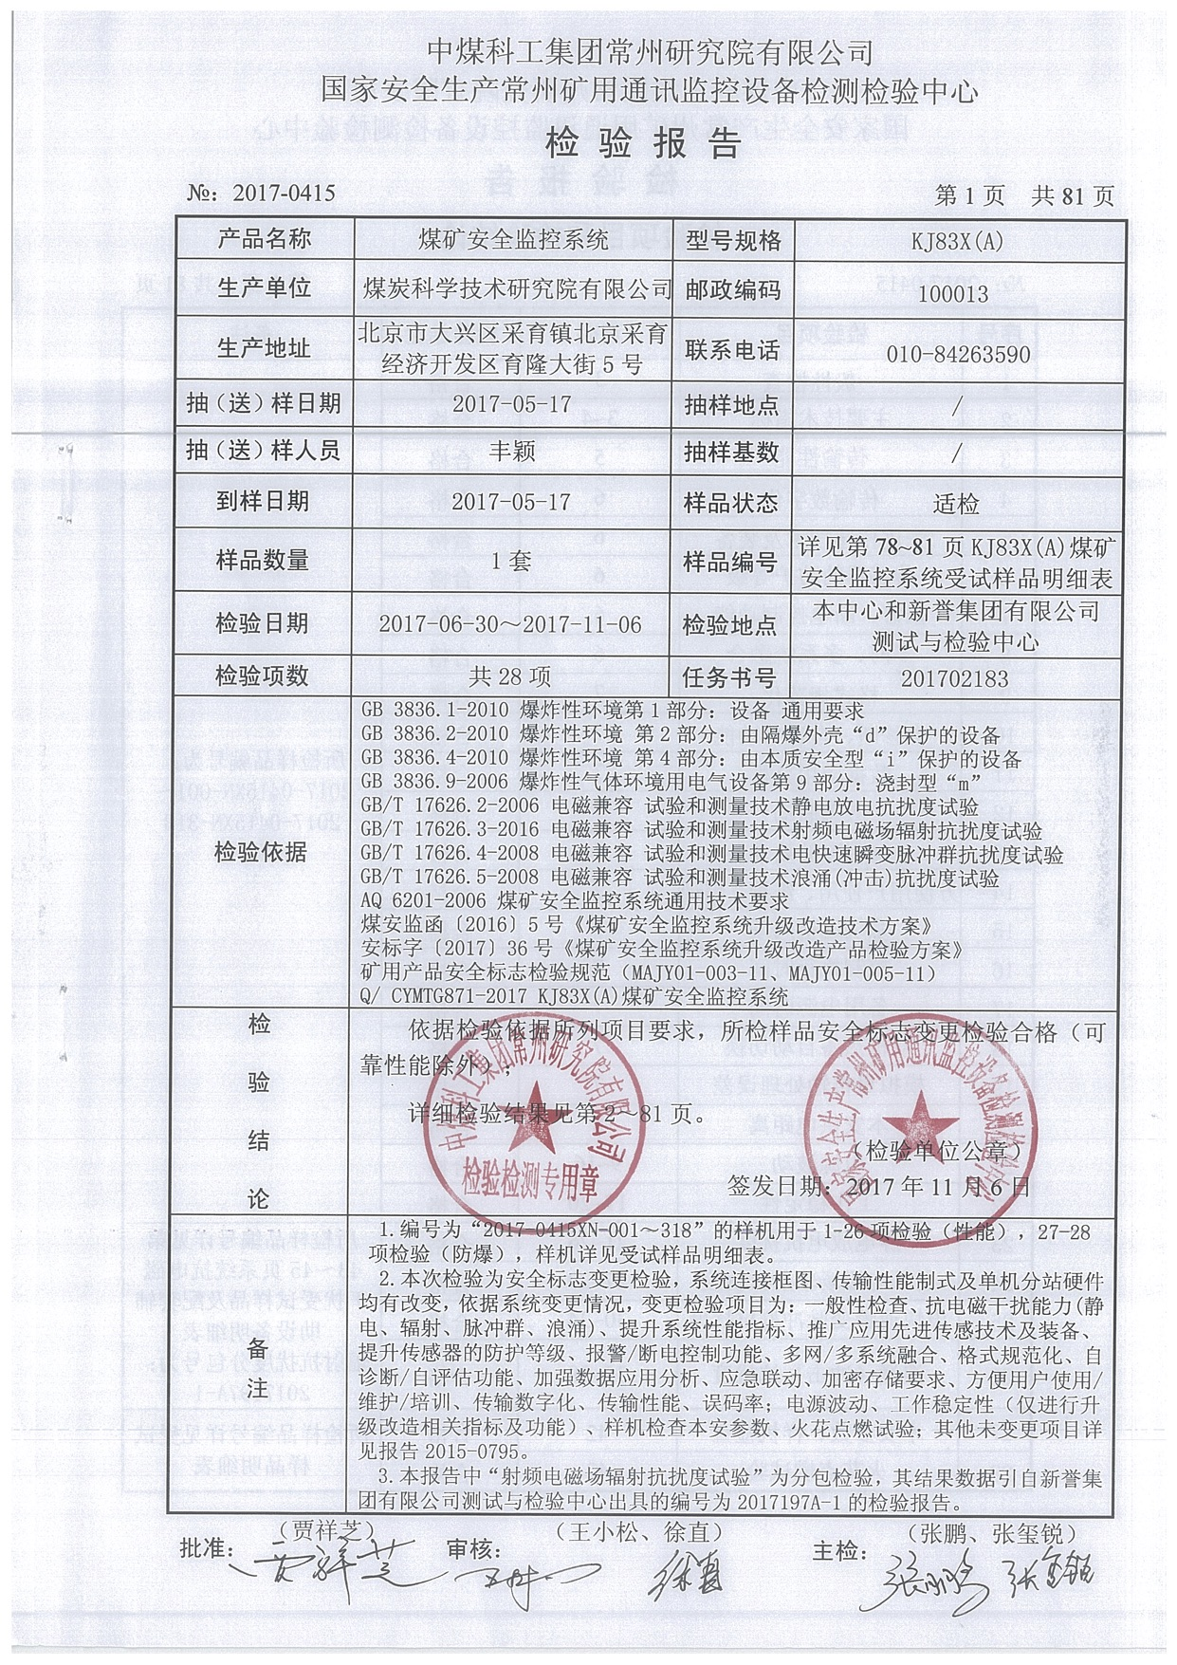
一、拓展智慧矿山内涵，
坚定不移推进安全监控系统升级改造工作
五高标要求，制度保障
系统完成后，在系统性能指标、设备抗干扰能力、分站的防护等级上优于标准要求。在升级的同时，为配合新标准、新系统对管理提出的新要求，白庄煤矿重新梳理完善安全监控系统管理制度，井下所有的设备、传感器均实行属地管理和使用单位配合安装的管理模式，提高了使用单位设备管理维护维修水平，降低了传感器、分站等设备的故障率以及断线影响时间，间接提高了设备的使用寿命，使安全监测系统运行更加可靠。

Slide 15
第二部分
谋划系统建设
升级完成后优势明显
立足“端安全碗、吃安全饭、挣安全钱”的理念，打造本质安全型企业，将安全信息化建设及安全监控升级纳入整体工作安排
2

Slide 16
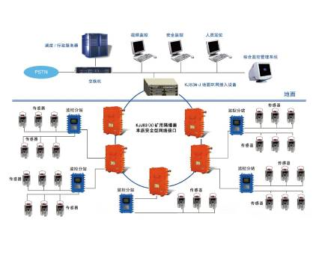
二、谋划系统建设，
升级完成后系统优势明显
（一）采用全部更换方式，从源头上提高技术水平。
白庄煤矿对安全监控系统专络进行改造，重新敷设光缆合计20公里，安装环网交换机6台，主交换机的供电采用了能续航12小时的大容量锂离子电源6台，共安装监控分站25台，各类传感器223台，满足国家和山东省对安全监控系统升级改造的各项要求。

Slide 17
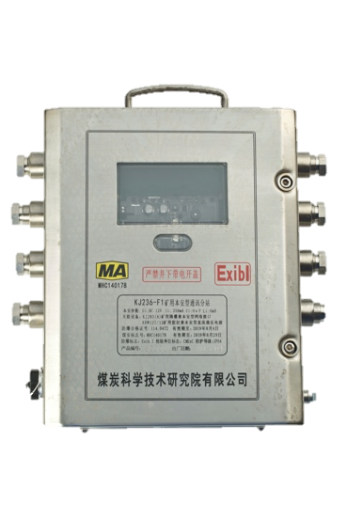
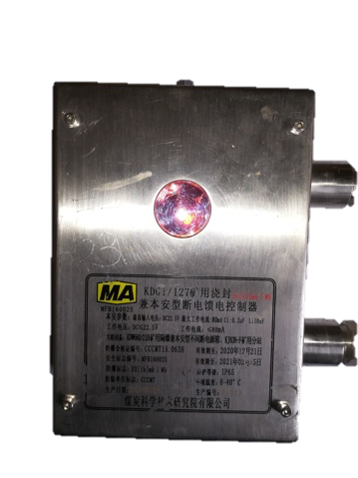
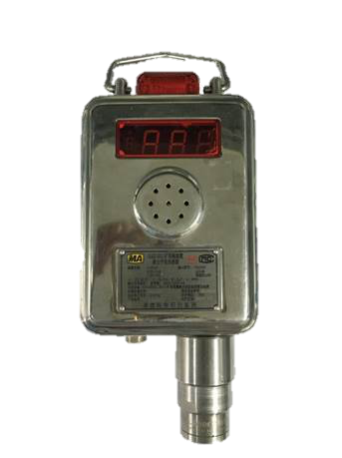
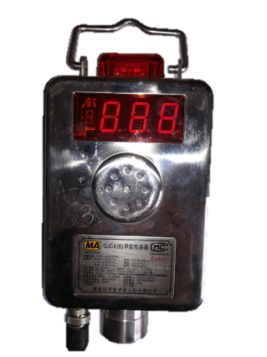
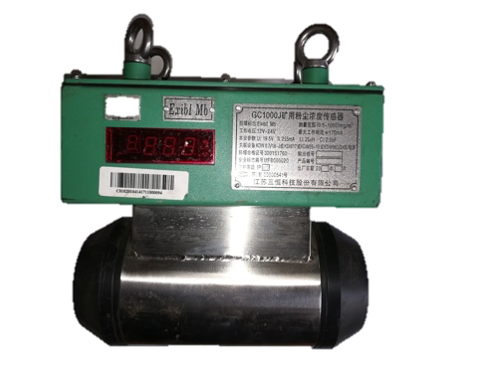
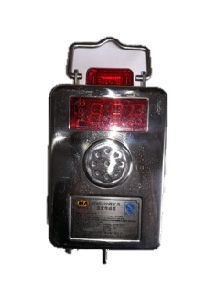
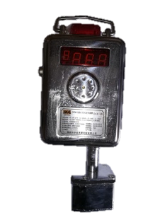
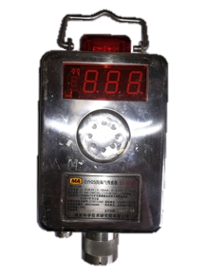
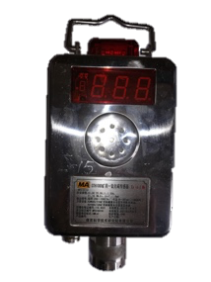
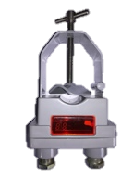
01
02
03
04
05
装备情况
分站
断电控制器
激光甲烷传感器
低浓度甲烷传感器
粉尘浓度传感器
06
07
08
09
10
装备情况
温度传感器
风速传感器
氧气传感器
一氧化碳传感器
开停传感器

Slide 18
一是抗干扰能力显著增强。
◆ 经过升级改造的传感器和分站均实现数字化传输，有效解决了运行不稳定的问题；
二是智能化水平
全面提升。
◆ 升级后的系统均具备自识别、自诊断功能，安装无需设置，直接上电便可正常工作。
三是系统架构
明显“简化”。
◆ 系统的层级明显减少，主干网使用工业以太环网，数据传输快速可靠。
新系统性能显著提升
四是应用先进传感技术及装备。
◆ 大量使用全量程激光甲烷传感器，配备了多参数（甲烷、一氧化碳、温度）和粉尘传感器。
五是实现了多网、多系统联动。
◆ 系统支持多系统融合、控制系统联动，情况异常时自动完成人员通知、语音广播、区域断电、撤人告知等指令的执行。

Slide 19
第三部分
分析总结
为持续优化奠定基础
立足“端安全碗、吃安全饭、挣安全钱”的理念，打造本质安全型企业，将安全信息化建设及安全监控升级纳入整体工作安排
3

Slide 20
二、分析总结
为持续优化奠定基础
1
双机热备
新系统虽然具备快速切换功能，但主备服务器不能实现运行状态显示。
存在
问题
2
软件融合
新系统能够实现设备联动，但通信协议尚未完全公开，融合程度较低，运行不够稳定。
3
硬件融合
希望厂家能够推出硬件融合的产品，同时具有甲烷传感器、人员定位识别器和语音音箱功能的硬件设备。

Slide 21
各位领导，山东能源肥矿集团白庄煤矿安全信息化建设和安全监控系统的稳定运行，得益于国家煤矿安监局“科技兴安、信息化强安”的决策和部署，得益于山东煤矿安监局的积极协调和强力推动，得益于相关科研院所的技术研发和大力支持，得益于企业各方的认真贯彻和坚定落实。白庄煤矿将继续深入贯彻落实上级安全生产方针，坚定“端安全碗、吃安全饭、挣安全钱”的安全发展理念，扎实做好各项工作，为煤矿安全发展做出应有贡献。同时，也衷心希望各位领导继续关心肥矿发展，莅临指导工作。

Slide 22
谢
谢
大
家
我的汇报完了，不当之处
请各位领导批评指正！！！

